Slide 1
Fisiologia Cardiovascular
Aglaher Mayra Stocco da Silva
R1 Terapia Intensiva – CEPETI
Dr. Álvaro Réa Neto

Slide 2
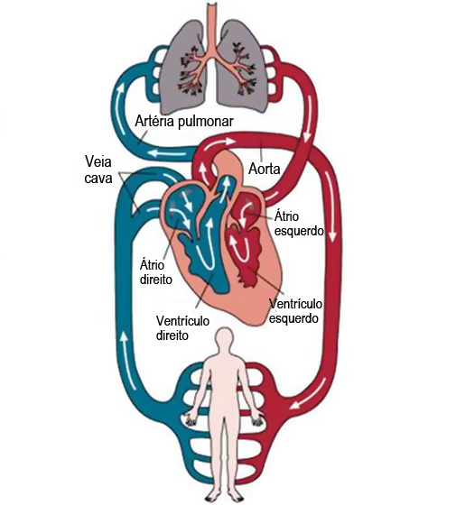
Introdução
Notes:
Composto por 4 câmaras – átrios e ventrículos.
Os átrios agem como reservatórios de sangue com leve ação de bombeamento para o enchimento ventricular.
Os ventrículos são câmaras de propulsão direcionando a remessa de sangue para os pulmões ou para a circulação sistêmica. O esquerdo gera maior quantidade de pressão que o direito, por isso tem parede muscular mais espessa

Slide 3
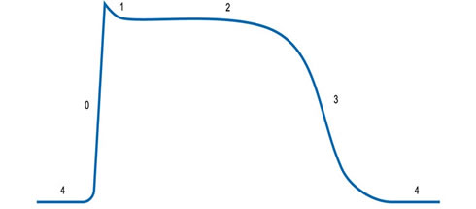
O que acontece na célula?
Notes:
A célula cardíaca funciona com base em uma eletrofisiologia, como se houvesse um circuito elétrico no coração.
Inicialmente a célula encontra-se num estado de “latência” chamado de repolarização (4), e devido a uma alteração na voltagem ocorre a geração de um potencial de ação (0 e 1). Essa fase parte do NODO SINOATRIAL, localizado na junção do átrio direito com VCS, e é o início da contração miocárdica. Então o impulso parte do nodo sinoatral em direção ao NODO ATRIO VENTRICULAR localizado na parede septal do AD. Então as fibras de His-Purkinje enviam a rápida condução do impulso para os átrios e ventrículos ocasionando simultaneamente a despolarização.
O potencial de ação cardíaco é mais prolongado que o do músculo esquelético.

Slide 4
Contração atrial – fluxo ventricular é passivo mas aumenta o enchimento em 20 a 30%.
SÍSTOLE que leva o fechamento das valvas atrioventriculares (1ª bulha cardíaca).
Com o nivelamento da pressão, ocorre a abertura das valvas aórtica e pulmonar dando início a fase de ejeção.
Relaxamento ventricular e o fechamento das valvas pulmonar e aórtica (2ª bulha cardíaca).
Após as pressões nos ventrículos diminuem levando a abertura das valvas atrioventriculares e o enchimento ventricular diastólico.
Notes:
Durante o primeiro impulso – NODO sinoatrial dispara um impulso para a contração atrial.
Contração atrial – fluxo ventricular é passivo mas aumenta o enchimento em 20 a 30%.
SÍSTOLE que leva o fechamento das valvas atrioventriculares (1ª bulha cardíaca).
Com o nivelamento da pressão, ocorre a abertura das valvas aórtica e pulmonar dando início a fase de ejeção.
Relaxamento ventricular e o fechamento das valvas pulmonar e aórtica (2ª bulha cardíaca).
Após as pressões nos ventrículos diminuem levando a abertura das valvas atrioventriculares e o enchimento ventricular diastólico.

Slide 5
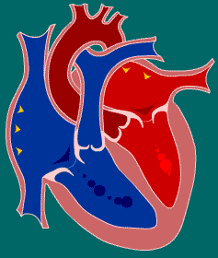
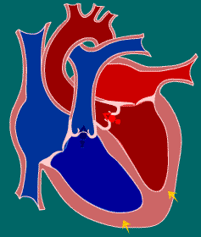

Slide 6
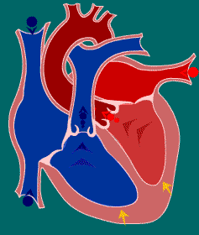
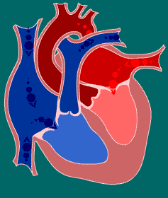

Slide 7
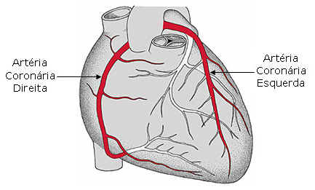
Circulação Coronária
Notes:
Irrigam o coração. Colaterais irrigam o endocárdio. Qualquer aumento na demanda metabólica do fluxo miocárdico ocorre um consequente aumento do fluxo sanguíneo coronário
Consumo de 02 no miocárdio é mais elevado que no músculo esquelético

Slide 8
Débito Cardíaco
Batimentos/minuto
(Pode ser alterada pelo sistema nervoso autônomo)
DC
FC x VS
Volume total de sangue ejetado pelo ventrículo durante a sístole
Notes:
DC sofre modificações para se adaptar às alterações das demandas metabólicas corporais e está diretamente proporcional à FC e ao VS
Estes por sua vez são inversamente proporcionais.

Slide 9
Lei de Frank - Starling
Estabelece que o coração, dentro de limites fisiológicos, é capaz de ejetar todo o volume de sangue que recebe proveniente do retorno venoso.
Podemos então concluir que o coração pode regular sua atividade a cada momento, seja aumentando o débito cardíaco, seja reduzindo-o, de acordo com a necessidade.

Slide 10
Volume Sistólico
Contratilidade = potência do músculo cardíaco
Pré - carga
Pós - carga
Notes:
Contratilidade independe da pré ou pós carga e é influenciada pelo sistema parassimpático.

Slide 11
Pré-carga
Volume ventricular no final da diástole
Pré-carga
Volume de ejeção
Pós-carga
Resistência ao fluxo sanguíneo na saída do ventrículo
Pós-carga
Toda a resistência periférica - controlada pelo sistema simpático
Notes:
A pré-carga depende do retorno venoso-corporal que é influenciado por vários fatores – postura, pressão, volume sanguíneo
A pós-carga é determinada pela resistência vascular sistêmica, que é controlado pelo sistema vascular simpático

Slide 12
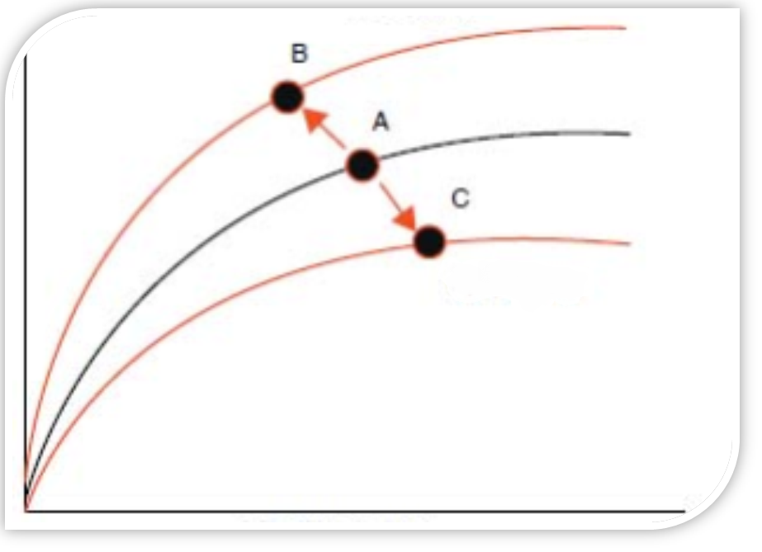
Volume sistólico
Pré-carga
Notes:
Curva A – mostra o coração normal.
A curva B evidencia uma mesma pré-carga porém com aumento do volume sistólico isso consequente leva a uma contratilidade aumentada por exemplo em casos de exercício físico ou uso de ionotrópicos (nossa realidade).
Já a curva C evidencia para uma mesma pré-carga um menor volume sistólico consequente contratilidade diminuída – hipóxia ou hipercapnia (nossa realidade).

Slide 13
Volume sistólico
Pós-carga
Notes:
Já na pós carga, as curvas são em declínio pois há uma resistência do fluxo. Quanto maior a pós-carga menor o volume sistólico.

Slide 14
Fluxo sanguíneo
Pressão perfusão X Raio⁴
Comprimento X viscosidade
FLUXO =
Presentes nas artérias, arteríolas capilares;
Modificações no raio do vaso
Alterações no fluxo
Notes:
Fórmula adaptada da engenharia mecânica de fluxo de um TUBO - Hagen Poiseuille.
FLUXO DO TUBO = PRESSÃO DE PERFUSÃO X RAIO A QUARTA SOBRE COMPRIMENTO X A VISCOSIDADDE
A viscosidade é inversamente proporcional e evidencia a tendência de resistência ao fluxo

Slide 15
Controle da Circulação Sistêmica – Auto Regulação
Tônus arteríolar
Controle autonômico
Sistema nervoso simpático
(receptores alfa ou beta adrenérgicos)
Vasocontrição e Vasodilatação
Hormônios
Fatores do endotélio
Notes:
O tônus arteriolar determina o fluxo e o controle da circulação.
Isso vai influenciar em diferentes órgãos de diferentes maneiras. Pele e rim.
Então, com esse mecanismo quando houver uma necessidade do corpo, como um estado de hipovolemiapode ocorrer uma distribuição do sangue para órgãos mais vitais como coração e cérebro.
O tônus também pode ser influenciado por hormônios circulantes como adrenalina angiotensina II e fatores do endotélio como óxido nítrico (potente vasodilatador)

Slide 16
Controle de Pressão Arterial
Pressão arterial diastólica + pressão de pulso
PAM =
3
* Pressão de pulso = PaS – PaD *
PAM = DC x RVS
Notes:
Se o débito cardíaco cai, a PAM também cairá, a não ser que haja um aumento compensatório da resistência vascular sistêmica através de vaso constrição de arteríolas por exemplo.

Slide 17
Débito cardíaco
Descarga simpática
Vasoconnstrição
Contratilidade
Secreção de adrenalina
PAM
Estímulo barorrecpetores
Notes:
Resposta dos barorrecptores propiciam o controle imediato da pressão e se a hipotensão for prolongada outros mecanismos entram como compensação como aldosterona angiotensina II.

Slide 18
Transporte de oxigênio
Convecção – processo em que grandes quantidades de oxigênio podem ser transportadas em grandes distâncias – grandes vasos.
Difusão – mecanismo em pequenas distâncias – pequenos vasos e capilares – alto grau de heterogeneidade de perfusão devido a dimensões diferenciadas dos capilares nos diversos tecidos.
PaO₂ ar ambiente – 159mmHg
PaO₂ alveolar – 104 mmHg
PaO₂ sangue arterial – 95 e 100 mmHg
PaO₂ capilares e líquido intersticial – 40mmHg
PaO₂ dentro da célula – 23mmHg
Notes:
O valor da Pa02 diminui pois associado ao oxigênio há o vapor d’agua na inspiração e então a pressão de oxigênio que chega nos alvéolos é a de 104 e ainda há mais um declínio quando esse oxigênio vai até os capilares devido a um pequeno shunt fisiológico intra-pulmonar então a Pao2 no sangue arterial é entre 95 e 100.
Danieljr
lagoadj2988

Slide 19
Transporte de oxigênio
Oxigênio
Hemácia
Notes:
98% do oxigênio é ligado de forma reversível às hemácias, e são essas células que realizam seu transporte. A membrana da hemácia é livremente permeável à agua, oxigênio, co2.
Na hemácia há um pigmento chamado Hemoglobina que é a molécula que se liga diretamente ao o2. Cada molécula de Hb é capaz de se combinar com 4 moléculas de oxigênio a partir de então esse complexo se denomina oxi-hemoglobina.
A extensão dessa combinação de Hb+o2 é a Saturação de oxigênio e é medida pela porcentagem da capacidade total de transporte.

Slide 20
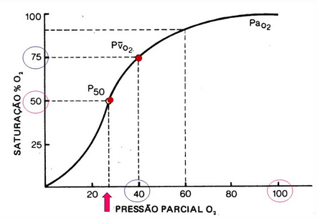
Curva de dissociação do oxigênio
Notes:
A saturação de oxigênio normal de uma pessoa é de aproximadamente 97,5% o que equivale a uma Po2 de 95 a 100mmg.
O sangue venoso da artéria pulmonar tem uma Po2 normal de 40 com 75% de saturação SV02. Isso mostra que da artéria pulmonar para o organismo ocorre um aumento significativo de oxigênio.
Observar que a curva de saturação de 75 a 100% é quase plana. Isso mostra que mesmo os alvéolos sofrendo uma diminuição da pressão parcial, de até de 40mmg, o carreamento de Hb com oxigênio não tão é prejudicado.
Já a parte mais inclina da da curva é chamada de porção dissociativa. Essa parte já nos mostra uma certa instabilidade pois uma grande quantia de oxigênio pode ser descarregada com uma pequena mudança na Pao2.
P50 - é a P02 onde 50% da Hb está saturada que equivale a 26.6mmHg.
A curva também pode ser desviada – uma acidemia por exemplo onde há um aumento da Pco2 nesse caso pode desviá-la para a direita. E uma alcalemia para a esquerda.
Esses desvios ocasionados por mudança de pH ou por alterações na Pco2 são denominados de Efeito Bohr. Aumento da temperatura desvia para a direita e uma diminuição desvia para a esquerda.
Direita = afinidade de Hb para oxigênio é reduzida e o oxigênio está mais disponível para os tecidos
Esquerda = afinidade de BHb para o oxigênio está aumentada e o oxigênio está menos disponível para os tecidos.

Slide 21
Uso metabólico do oxigênio
Oxigênio é constantemente consumido pelas células;
P0₂ intracelular < P0₂ capilares
Oxigênio é utilizado em pequenas quantidades para as reações nas células ADP e ATP suprimem as reações.
Na célula: O2 CO2
CO2 difunde-se mais rápido, portanto necessita de pressões menores;
PCO2 intracelular – 46mmHg
PCO2 capilares – 45mmHg
PCO2 arterial – 40mmHg

Slide 22
Fatores que afetam a oferta de O₂ e a remoção de CO₂
Fluxo sanguíneo tecidual;
Número de capilares perfundidos;
Gradiente de Po₂ ou PCO₂ entre os capilares e a célula;
Desvios da curva de dissociação da oxi-Hb;
Concentração da hemoglobina no sangue.
Notes:
Um aumento no fluxo sanguíneo tecidual resulta num aumento do oxigênio no tecido.
Havendo mais capilares perfundidos haverá mais oxigênio disponível para os tecidos e maior remoção do co2.
Os gases se difundem por um gradiente de pressão, havendo um aumento no gradiente ocorre maior difusão do oxigênio e portanto maior oferta.
Alterações na curva também podem alterar a oferta, como vimos antes.
E a concetração de Hb também pois é o Hb que carrea o oxigênio.

Slide 23
¾ dos locais de ligação do O₂ na hemoglobina já estão ocupados antes da oxigenação iniciar no capilar pulmonar. Isso indica que apenas ¼ do O₂ foi “removido” pelos tecidos.
Taxa de consumo do oxigênio – VO₂
Equivalente circulatório de oxigênio – CeO₂ – reflete o quanto o fluxo está equilibrado para o consumo de oxigênio.
CeO₂ = DC / VO₂
O CeO₂ do corpo = 20. Se um órgão estiver com CeO₂ > 20, está bem perfundido.
Notes:
Então os órgãos, quando precisarem poderão ainda consumir mais oxigênio.

Slide 24


